Slide 1
Лекция 3
Принципы и методы системного анализа

Slide 2
Системный анализ
принцип дедуктивной последовательности - последовательного рассмотрения системы по этапам: от окружения и связей с целым до связей частей целого (см. этапы системного анализа подробнее ниже);
принцип интегрированного рассмотрения - каждая система должна быть неразъемна как целое даже при рассмотрении лишь отдельных подсистем системы;
принцип согласования ресурсов и целей рассмотрения, актуализации системы;
принцип бесконфликтности - отсутствия конфликтов между частями целого, приводящих к конфликту целей целого и части.

Slide 3
Применение системного анализа
хорошо структурированные (well-structured), или количественно сформулированные проблемы, в которых существенные зависимости выяснены очень хорошо;
неструктурированные (unstructured), или качественно выраженные проблемы, содержащие лишь описание важнейших ресурсов, признаков и характеристик, количественные зависимости между которыми совершенно неизвестны;
слабо структурированные (ill-structured), или смешанные проблемы, которые содержат как качественные элементы, так и малоизвестные, неопределенные стороны, которые имеют тенденцию доминировать.

Slide 4
Технология решения таких сложных задач может быть описана следующей процедурой:
1.формулировка проблемной ситуации;
2.определение целей;
3.определение критериев достижения целей;
4.построение моделей для обоснования решений;
5.поиск оптимального (допустимого) варианта решения;
6.согласование решения;
7.подготовка решения к реализации;
8.утверждение решения;
9.управление ходом реализации решения;
10.проверка эффективности решения.

Slide 5
Принципы системного анализа
Принцип конечной цели.
Принцип измерения.
Принцип эквифинальности.
Принцип единства.
Принцип связности.
Принцип модульного построения.
Принцип иерархии.
Принцип функциональности.
Принцип развития (адаптации).
Принцип историчности или открытости.
Принцип децентрализации.
Принцип неопределенности.
Принцип иерархии.
Принцип функциональности.

Slide 6
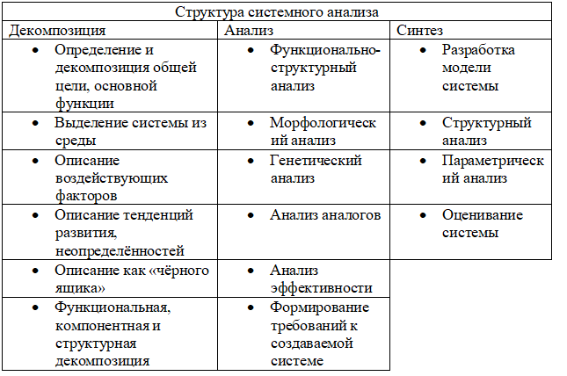
Структура системного анализа

Slide 7
Элементы системного анализа
цель или ряд целей;
альтернативные средства, с помощью которых может быть достигнута цель;
затраты ресурсов, требуемых для каждой системы;
логическая и математическая модели, т.е. система связей между целями, альтернативными средствами их достижения, окружающей средой и требованиями на ресурсы;
критерий выбора предпочтительных альтернатив; с его помощью сопоставляются цели и затраты

Slide 8
Методы системного анализа
Эвристические методы– методы, направленные на активизацию использования интуиции и опыта специалистов | Формальные методы– методы формализованного представления систем
Метод решающих матриц Морфологический подход Методы структуризации: «дерева целей», «прогнозного графа» и др. Методы «Дельфи» Методы экспертных оценок Методы «сценариев» Методы мозгового штурма Диагностические методы Сетевые методы | Аналитические методы Статистические методы Теоретико-множественные методы Лингвистические методы Семитические методы Графические методы
Аналитические методыСтатистические методыТеоретико-множественные методыЛингвистические методыСемитическиеметодыГрафические методы | Формальные методы– методы формализованного представления систем
Метод решающих матрицМорфологический подходМетоды структуризации: «дерева целей», «прогнозного графа» и др.Методы «Дельфи»Методы экспертных оценокМетоды «сценариев»Методы мозгового штурма (атаки)Диагностические методыСетевые методы | Эвристические методы– методы, направленные на активизацию использования интуиции и опыта специалистов

Slide 9
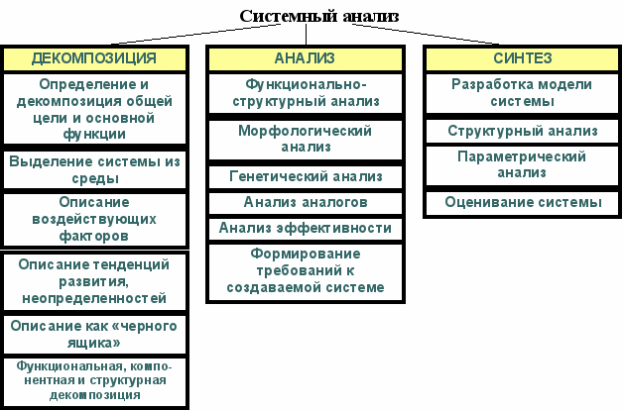
Структура системного анализа.

Slide 10
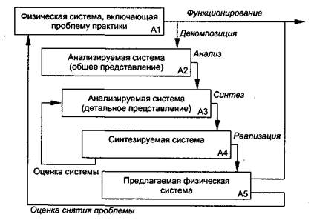
Структура системного анализа. Анализ и синтез.

Slide 11
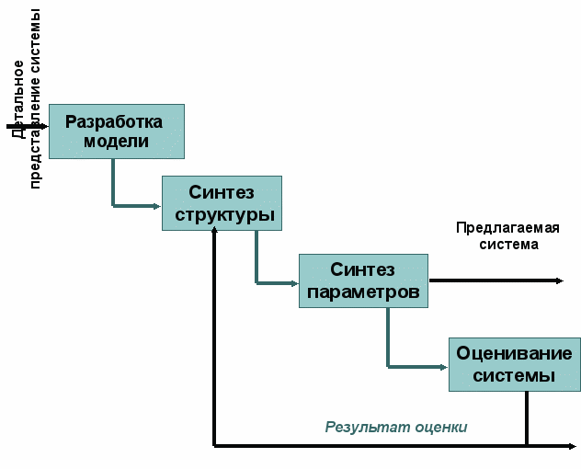
Этап синтеза

Slide 12
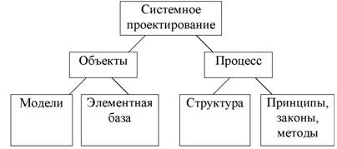
Понятие проектирования

Slide 13
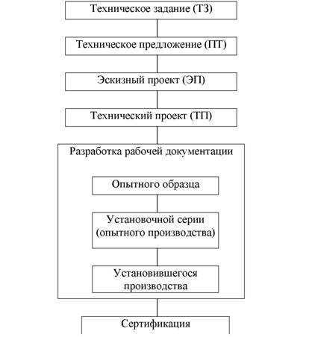
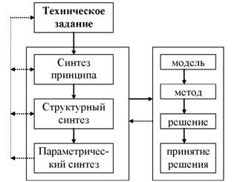
Стадии проектирования

Slide 14
Принципы системного проектирования
Практическая полезность.
Единство составных частей

